Slide 1
2020年度 岡山地域セミナー活動報告
(公社)地盤工学会中国支部
岡山地域セミナー
セミナー長 西垣 誠
幹事長 根本 雅夫

Slide 2
1. 2020年度 岡山地域セミナー幹事（23名）

Slide 3
2. 2020年度のセミナー活動(1)
① 2020年度活動実績 その１

Slide 4
2. 2020年度のセミナー活動(2)
① 2020年度活動実績、その２
(a) 毎年5月～12月を活動期間としている。
※本年度はコロナの影響を受け、8月～12月を活動時期とした。 (b) 3つのWGで勉強会を実施している。 (c) 各WGの活動成果の報告により、知識を共有している。 (d) 外部の講師をお願いして講演会を実施している。 2020年は2回の講演会を実施した。 (e) 若い技術者に対しての基礎的な設計法の講習会を実施した。 (f) フィールドワーク講習会を実施した。

Slide 5
2. 2020年度のセミナー活動(3)
② 2020年度WG活動

Slide 6
第1回 岡山地域セミナー
日 時：8月２4日(月) １８：００～２０：００
場 所：リモート
演 題：①講演
近年の集中豪雨と防災気象情報
講師：赤木 万哲 先生（岡山地方気象台台長）
②２０１9年度活動報告及び２０20年度活動計画
：根本幹事長
③ＷＧ活動報告と２０１9年度の計画
・ＷＧ１（河川堤防・耐震）：西村WG長、柴田氏
・ＷＧ２（斜面・岩盤）：鈴木ＷＧ長
・ＷＧ３（防災教育）：二木氏（ＷＧメンバー）
参加者：26名

Slide 7
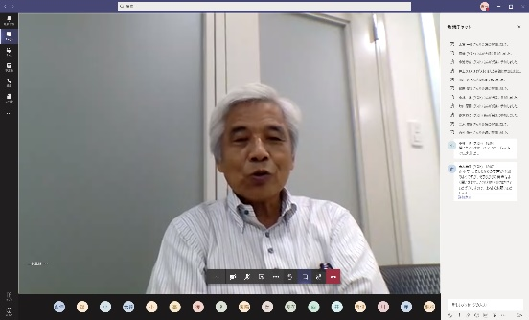
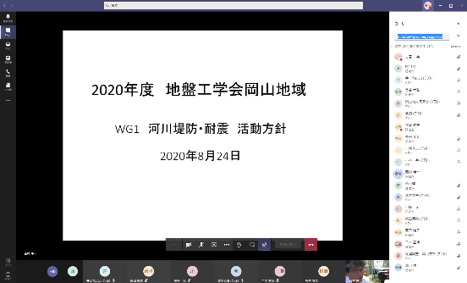
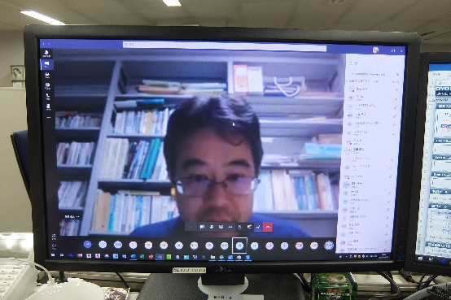
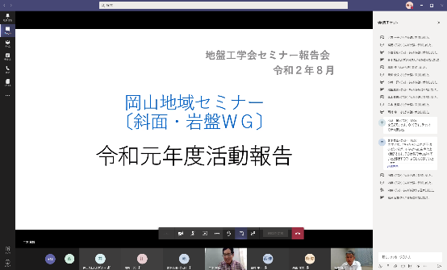
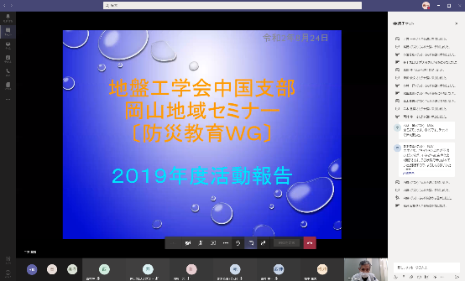
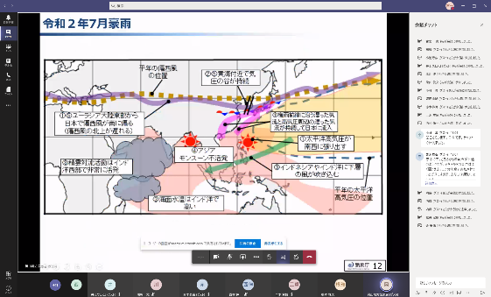
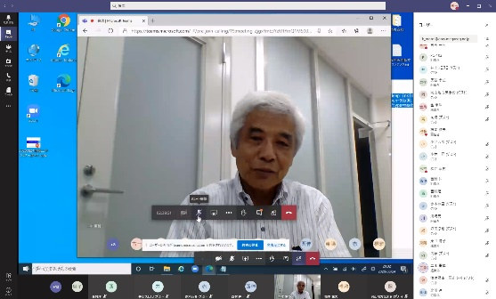
第１回セミナー状況
西垣セミナー長ご挨拶 WG1 西村WG長先生ご報告 WG1 柴田WGﾒﾝﾊﾞｰご報告
WG2 鈴木WG長ご報告 ＷＧ3 二木WＧメンバー ご講演 赤木台長
西垣セミナー長 閉会のお言葉
○感想
岡山地方気象台・赤木台長の講演では、バックビルディングに色々種類があることや危険度評価のための指標、気象台の取り組みなど、多岐にわたってご紹介いただきました。先月発生した令和2年7月豪雨についても、発生の理由から降雨の特徴、水蒸気量、線状降水帯の構造・要因、総降水量に対する線状降水帯の割合（寄与率）など詳しく解説いただき、とても勉強になりました。

Slide 8
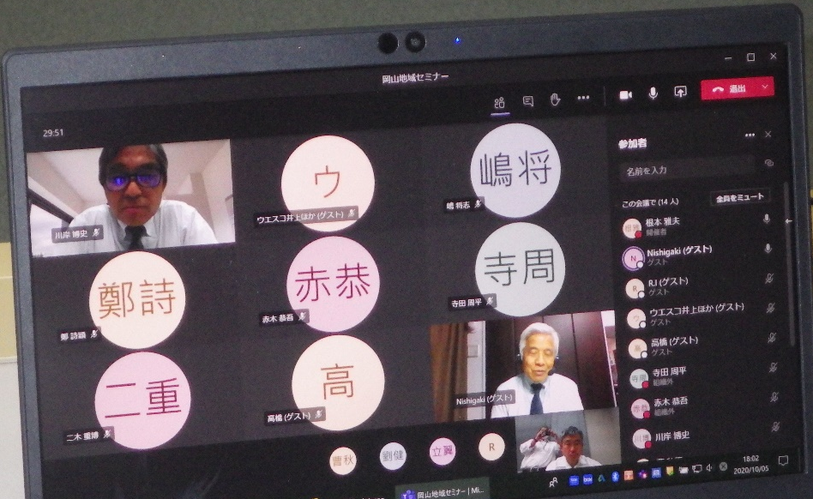
第2回 岡山地域セミナー
日 時：１０月５(月) １８：００～２０：００
場 所：リモート
演 題：講習会 若手技術者の設計計算道場・支持力の計算
講 師：西垣 誠 先生（岡山大学名誉教授）
川岸 博史 先生（応用地質株式会社岡山営業所）
参加者：１８名
○感想
若手技術者の設計計算道場「支持力の計算」
と題し、岡山大学名誉教授西垣先生、応用地質
株式会社川岸グループマネージャーに講習会を
実施いただきました。
「設計計算の原理を理解して、自分の手で設
計が行えるようにすること」という目的のとお
り、「支持力とは」「支持力理論」「安全率と
許容支持力」をいう流れで丁寧に解説いただき、
とても勉強になりました。
冒頭、西垣先生よりいただいたお言葉「支持
力は難しい」が、身に染みた、実りある講習となりました。

Slide 9
第３回 岡山地域セミナー（１）
日 時：１１月７(土) １３：００～１５：３０
場 所：岡山県高梁市川上町（弥高山）
演 題：現地見学会
講 師：鈴木 茂之 先生（岡山大学理学部 教授）
橘 徹 先生（土質工学(株)）
参加者：１９名
主なスケジュール
・13:00～13:15：見学会概要説明
・13:15～14:15：中新統地すべり災害現場見学
・14:15～15:00：浅海性中新統砂岩、沖合の中新統泥岩見学
・15:00～15:30：中新統砂岩に貫入する中新世後期の弥高山
玄武岩見学

Slide 10
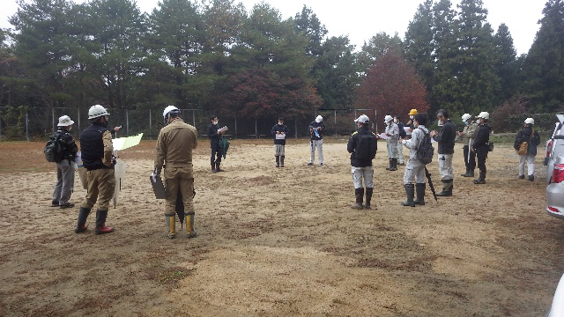
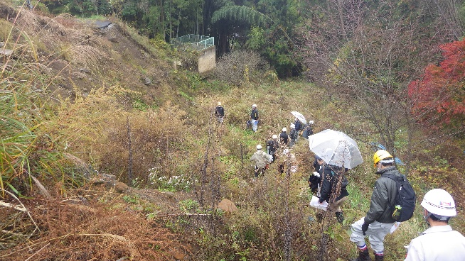
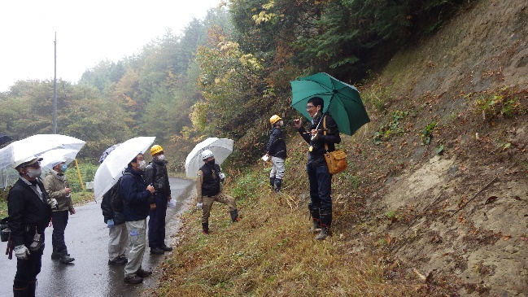
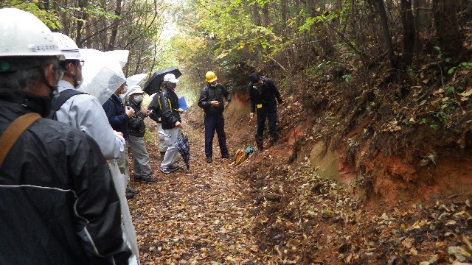
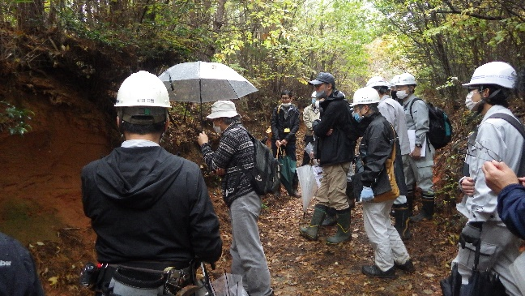
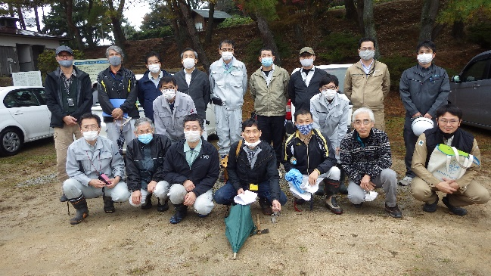
第３回 岡山地域セミナー（２）見学状況
見学会概要説明 中新統地すべり災害現場見学 浅海性中新統砂岩、沖合の中
新統泥岩見学
中新統砂岩に貫入する中新世後期の弥高山玄武岩見学 集合写真

Slide 11
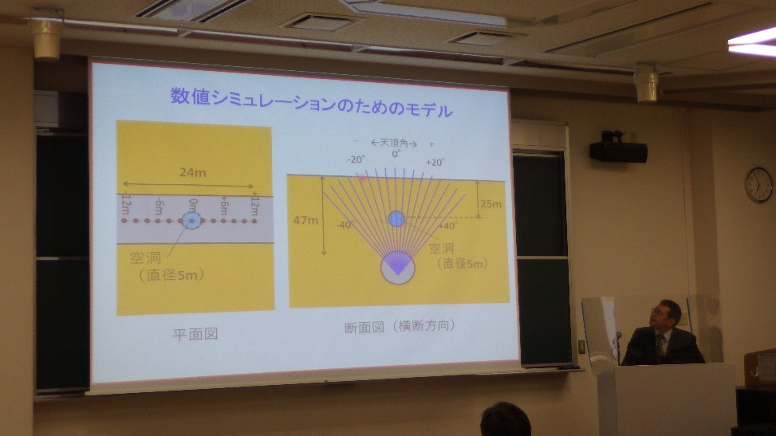
第４回 岡山地域セミナー
日 時：１１月９日(月) １８：００～２０：００
場 所：岡山大学環境理工学部棟 １Ｆ・１０４講義室
リモート併用
演 題：講演「宇宙線ミュー粒子を利用した地盤・大型構造物探査」
講 師：鈴木敬一 先生
（川崎地質株式会社 戦略企画本部 技術企画部 課長）
参加者：２６名
○感想
川崎地質株式会社鈴木敬一課長に講演いただき
ました。
①宇宙線ミュー粒子（ミューオン）
②ミュー粒子探査の歴史
③探査原理と測定方法
④ミュー粒子による地盤探査事例
⑤今後の展望
についてご説明いただき、宇宙線ミュー粒子を利
用した探査に関する利点や可能性について学ぶこ
とができました。今後、各種適用が期待できると感じました。今後も、注目していきたいと思います。

Slide 12
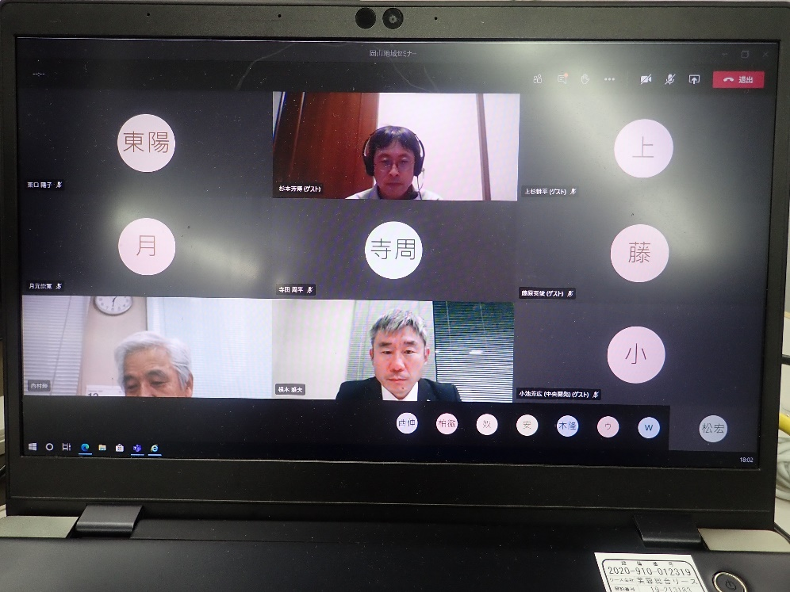
第５回 岡山地域セミナー
日 時：１２月７日(月) １８：００～２０：００
場 所：リモート
演 題：講演「物理探査の最近の話題」
講 師：杉本芳博 先生（株式会社ダイヤコンサルタント）
参加者：２１名
○感想
株式会社ダイヤコンサルタント 杉本芳博氏に
講演いただきました。
①物理探査データのジョイント・インバージョ
ンによるＳ波速度構造モデルの作成について
②光ファイバーを使った新しい弾性波探査
についてご説明いただき、ジョイント・インバー
ジョンを適用することによる地盤モデル作成の有
効性や、光ファイバーケーブルをセンサーとして
振動を計測するシステム（DAS）について学ぶこ
とができ、これらの貴重なシーズを社会にどう提
供していけるのかを今後考えていきたいと感じま
した。

Slide 13
２０2１年度岡山地域セミナー幹事
２０2１年度の
岡山地域セミナー
幹事は、右表に
示す２３名です。

Slide 14
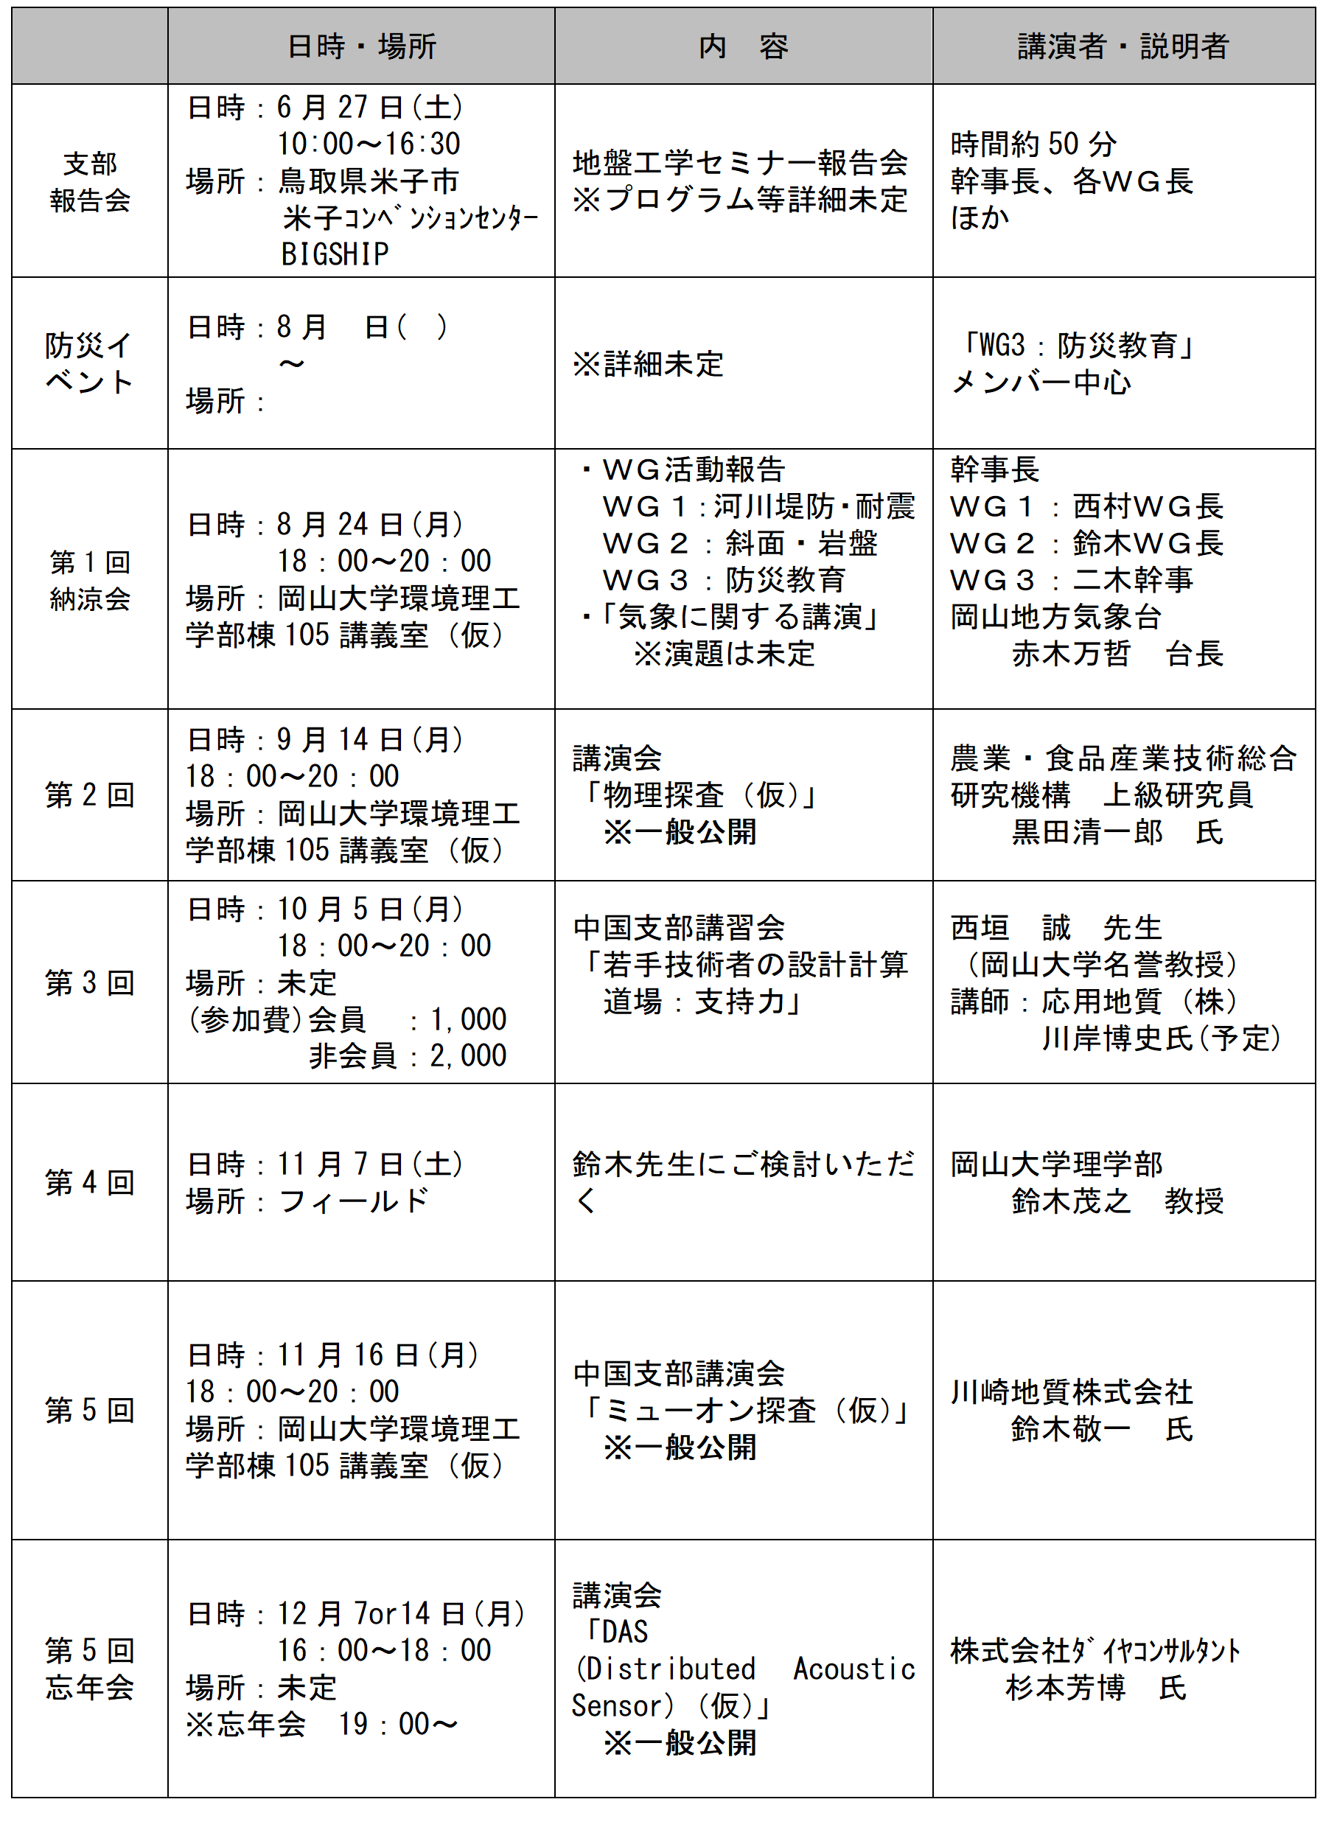
２０2１年度岡山地域セミナー活動予定
2021年度岡山地域
セミナーの活動予定は
右表のとおりです。
計画は未確定のとこ
ろもあります。
計画が決まりました
ら、随時ご案内させて
いただきます。
未完
今年度はコロナの影響もあり、8月の支部講演会から計画を組んでいきたいと思います。

